Slide 1
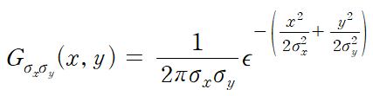
1. 가우시안 함수
평균이 (0,0)이고, 축과 축 방향의 표준편차가 각각 인 2차원 가우시안 함수는 다음과 같다.
가우시안 필터링 함수를 적용하는 이유는 평균값 필터보다 자연스러운 결과를 생성한다. 마스크 연산에 의한 영상 필터링은 마스크 크기가 커짐에 따라 연산량이 증가하는데 이러한 문제를 가우시안 필터링을 사용함으로서 해결할 수 있다.
가우시안 필터의 함수 원형은 다음과 같다.
void GaussianBlur(InputArray src, OutputArray dst, Size ksize, double sigmaX, double sigmaY = 0, int borderType = BORDER_DEFAULT);
* src: 입력 영상, 다채널 영상은 각 채널별로 블러딩을 수행
* dst: 출력 영상, src와 같은 크기, 같은 타입을 갖음.
* ksize: 가우시안 커널 크기, ksize.width와 ksize.height는 0보다 큰 홀수이어야 한다. ksize에 Size()를 지정하면 표준편차로부터 커널의 크기를 자동으로 결정할 수 있음.
* sigmaX: x방향으로의 가우시안 커널 표준 편차
* sigmaY: y방향으로의 가우시안 커널 표준 편차
* borderType: 가장자리 픽셀 확장 방식

Slide 2



2. 샤프닝
샤프닝(sharpening)이란 영상을 날카로운 느낌이 나도록 변경하는 필터링 기법이다.
날카로운 느낌의 영상이란 초점이 잘 맞은 사진처럼 객체의 윤곽이 뚜렷하게 구분되는 영상을 의미한다.
참고로 입력영상 에 를 단순하게 더하는 것이 아니라 실수 가중치를 곱한 후 더하면 날카로운 정도를 사용자가 수정할 수 있다.
샤프닝이 적용된 결과 영상 수식을 다음과 같이 표현할 수 있다.
아래는 언샤프 마스크 필터링에 관한 슈도 코드이다.
for(int sigma = 1; sigma <= 5; sigma++){
Mat blurred;
GaussianBlur(src, blurred, Size(), sigma);
float alpha = 1.f;
Mat dst = (1 + alpha) * src – alpha * blurred;
imshow(“dst”, dst);
waitKey();
}
destroyAllWindows();

Slide 3
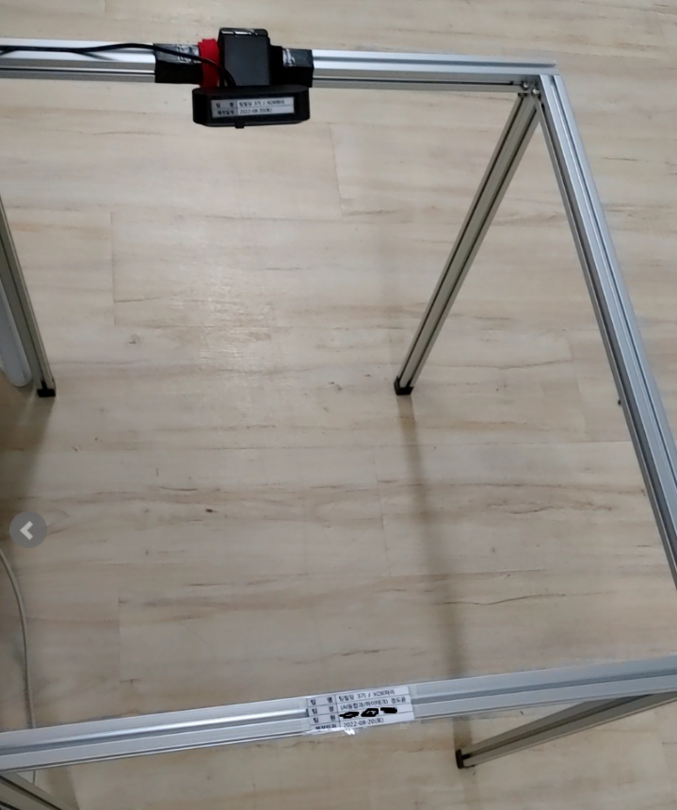
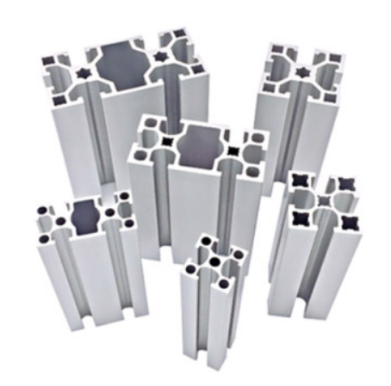
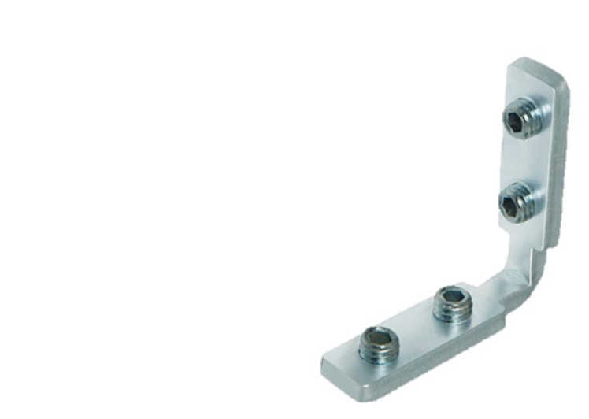
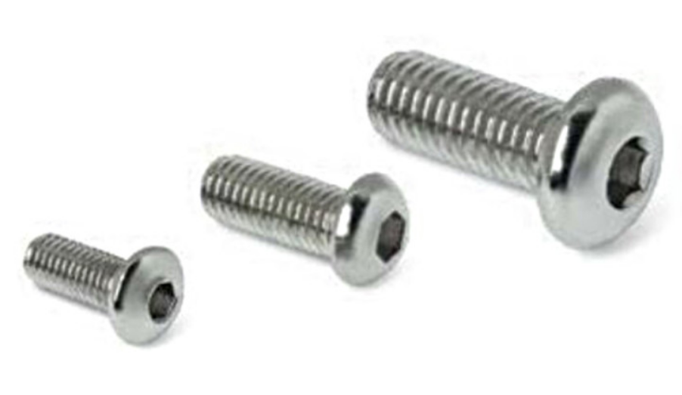
컴퓨터 비전 실험 도구 제작
그림 2) 이너 브라켓
그림 1) 알루미늄 프로파일
그림 3) 둥근머리렌지볼트 M5X10
그림 4) 자체제작 - 컴퓨터 비전 실험 도구

